Slide 1
Proiect fizica
Filip Laura
Pavalache Diana
Sandu Andreea

Slide 2
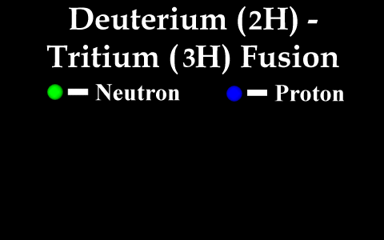
fuziunea NUCLEARĂ
Fuziunea nucleară, proces care se produce natural în stele, dar care încă nu este stăpânit pe deplin pentru a produce energie în scopuri comerciale, constă în unirea nucleelor a doi atomi (de obicei izotopi de hidrogen) dând naştere unuia nou, mai greu (heliu), iar în cadrul acestui proces este eliberată o cantitate uriaşă de energie.

Slide 3
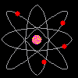
Fuziunea nucleara a fost realizata pentru prima data prin anii1930 prin bombardarea unei tinte continand deuteriu, izotopul hidrogenului cu masa 2, cu deuteroni intr-un ciclotron. In anii 1950 prima demonstratie la scara larga a eliberarii unei cantitati mari de energie in urma fuziunii necontrolata a fost facuta cu ajutorul armelor termonucleare in SUA, URSS, Marea Britanie si Franta. Aceasta experienta a fost foarte scurta si nu aputut fi folosita la producerea de energie electrica.

Slide 4
Reacţiile de fuziune constituie sursa energetică a stelelor de tipul Soarelui. Cel mai abundent element chimic în stele este hidrogenul (70%); următorul este heliul (25-30%); alte elemente în jur de 1%. După teoriile actuale, stelele se formează prin contracţia gravitaţională a norilor de materie interstelară. În urma contracţiei, energia gravitaţională eliberată se transformă în energie de agitaţie termică a particulelor. Astfel, temperatura creşte până la zeci şi sute de milioane de grade, când încep reacţiile de fuziune termonucleară care crează forţe de presiune ce se opun forţelor de contracţie gravitaţională, ceea ce măreşte timpul de viaţă al stelelor.

Slide 5
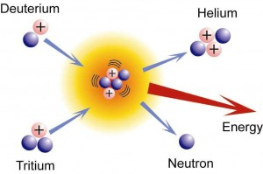
Cum ar putea produce şi întreţine oamenii o reacţie de fuziune nucleară ?
Pentru a da naştere unei reacţii de fuziune nucleară, cele două particule care vor fuziona trebuie să-şi piardă electronii şi să fie accelerate la viteze deosebit de mari. Pentru a preveni respingerea reciprocă a celor doi nuclei încărcaţi pozitiv astfel rezultaţi, temperatura particulelor este ridicată la valori de câteva ori mai mari decât temperatura de la suprafaţa Soarelui. În practică, temperatura devine atât de ridicată încât particulele trec din starea lor de agregare naturală, cea gazoasă, într-o alta, numită plasmă. După fuziune nucleii eliberează cantităţi uriaşe de energie pierzând astfel din masa iniţială. Una dintre cele mai mari probleme întâmpinate astăzi în cadrul experimentelor legate de fuziunea nucleară este controlul plasmei şi păstrarea şi izolarea acesteia într-un spaţiu închis şi sigur.

Slide 6
Cum ar putea produce şi întreţine oamenii o reacţie de fuziune nucleară ?
Dezvoltarea experimentală a reactoarelor de fuziune nucleară controlată este o sarcină extrem de dificilă. Poate cea mai promiţătoare tehnică dezvoltată până în prezent poartă numele de tokamak, rezultatul practic al cercetărilor fizicianului rus Lev Artsimovich (1909-1973) din anii ’50. Denumirea “tokamak” este un acronim pentru “camera toroidală cu câmp magnetic”. Într-un tokamak, nucleii sunt prinşi în mijlocul unui cîmp magnetic de formă toroidală (vezi figura). Această formă a camerei reactorului împiedică particulele să scape din câmpul magnetic, readucându-le “în mijlocul acţiunii” atunci când au tendinţa să scape câmpului magnetic.

Slide 7
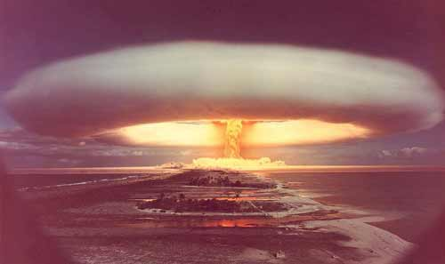
ARMAMENT NUCLEAR
O armă nucleară, numită și bombă atomică, este o armă tehnicizată extrem de distrugătoare care se bazează pe energia eliberată prin următoarele procese fizice:
-la prima generație: bomba atomică: prin fisiune nucleară (realizată inițial în SUA (1944) și apoi în URSS);
-la a doua generație: (bomba cu hidrogen): prin fisiune, urmată de fuziune nucleară (realizată inițial în URSS).

Slide 8
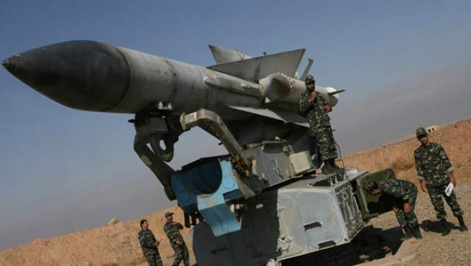
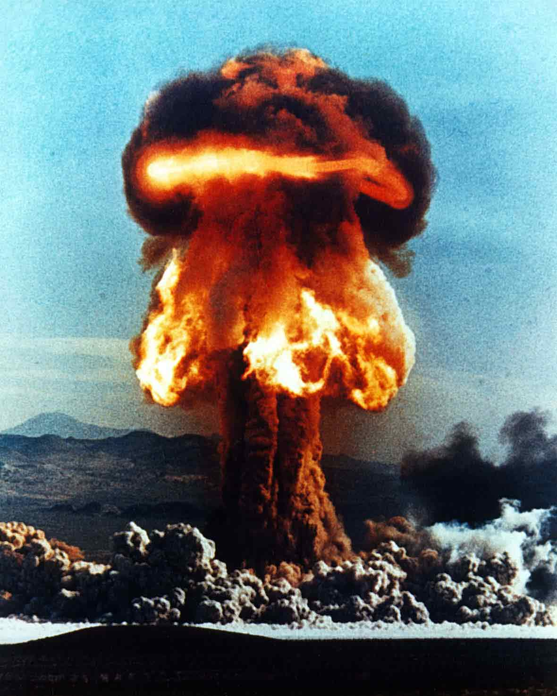
Consecințele imediate, directe ale unei explozii nucleare sunt: șoc mecanic, dizlocări mari de teren și crater; șoc de căldură imens și incendii; radioactivitate mortală în zona centrală; otrăvire și contaminare radioactivă a mediului, pe mari suprafețe și de lungă durată. Într-o bombă atomică, o bucățică de uraniu de mărimea unui cubuleț de zahăr are aceeași putere de distrugere ca și un bloc de exploziv convențional de mărimea unei case.

Slide 9
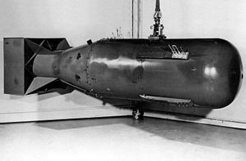
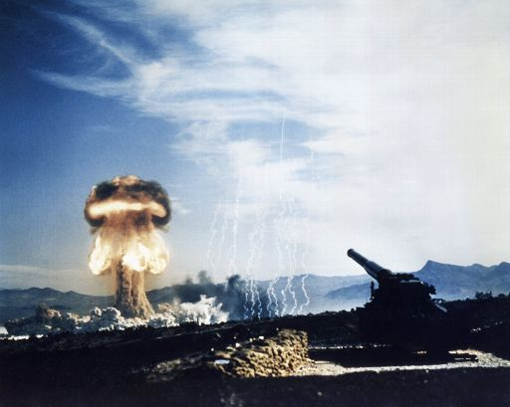
Armele nucleare s-au folosit împotriva oamenilor doar de două ori, și anume in anul 1945 în jurul încheierii celui de-al doilea război mondial, când SUA au aruncat câte o singură bombă atomică cu fisiune asupra orașelor japoneze Hiroshima și Nagasaki. Primul eveniment a avut loc în dimineața zilei de 6 august 1945, când Statele Unite ale Americii au aruncat un dispozitiv tip pistol, cu uraniu, cu codul „Little Boy” (Băiețelul), asupra orașului Hiroșima.

Slide 10
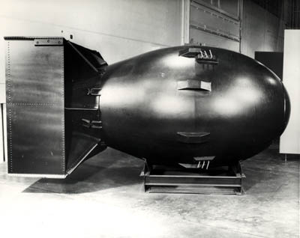
Al doilea eveniment a avut loc după trei zile, la 9 august 1945, când un dispozitiv tip implozie, cu plutoniu, cu codul „Fat Man” (Grasul), a fost aruncat asupra orașului Nagasaki. Norul, sau „ciuperca” acestei bombe s-a înălțat mai mult de 18 kilometri deasupra hipocentrului exploziei.

Slide 11
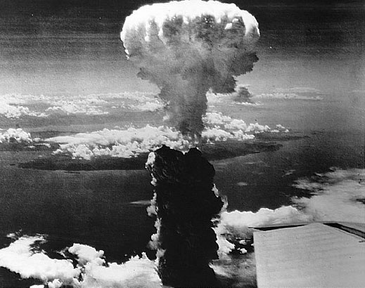
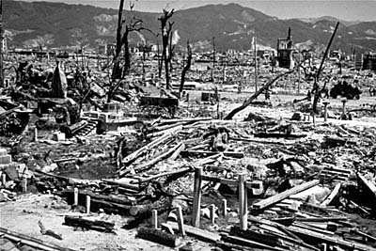
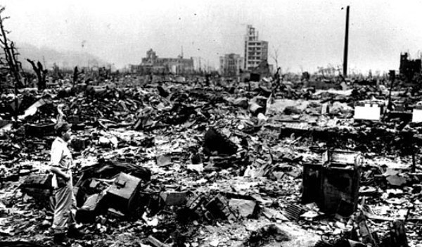

Slide 12
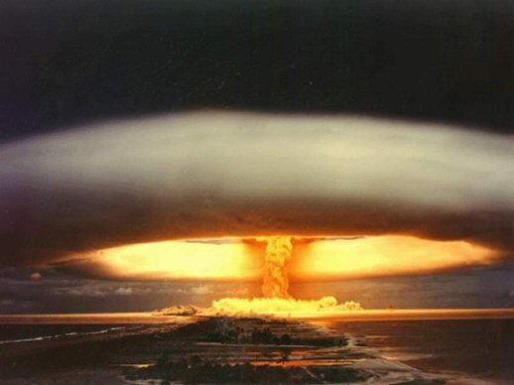
Folosirea acestor 2 bombe, din care a rezultat moartea imediată a aproximativ 100.000 – 200.000 de oameni (majoritatea civili) și chiar și mai mulți cu trecerea timpului, a fost și rămâne controversată. Criticii spun că a fost un act de omucidere în masă inutil, în timp ce alții sunt de părere că de fapt s-a limitat numărul de victime de ambele părți prin grăbirea sfârșitului războiului și evitarea unor lupte sângeroase pe teritoriul Japoniei; de asemenea se aduce argumentul reducerii înaintării sovietice (și comuniste) în Asia drept una din consecințele acestor bombe.

Slide 13
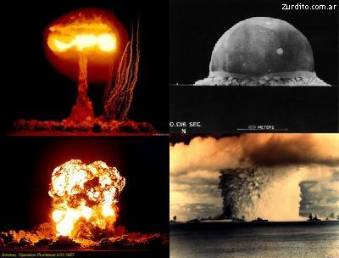
De atunci pe Pământ au fost detonate peste 2.000 de arme nucleare cu scop de testare și demonstrare a scopurilor lor. Pe lângă folosirea lor ca arme, explozivele nucleare au fost testate și folosite și pentru diverse scopuri nemilitare. Astfel, în Uniunea Sovietică, ele au fost folosite în minerit și la construirea de canale, minimalizându-se efectul lor nociv pe termen lung.

Slide 14
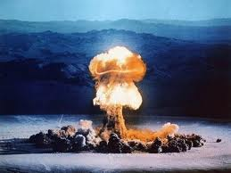
Cea mai puternică bombă atomică detonată vreodată a avut o forța explozivă de 50 megatone de TNT (trinitrotoluen), de 2.500 de ori mai mare decat bomba de la Nagasaki.Numită „Bomba țarului”, explozibilul a fost detonat de URSS în cadrul unui test desfășurat pe 30.10.1961 într-un arhipelag din Oceanul Arctic, în nordul Rusiei.

Slide 15
BIBLIOGRAFIE
http://www.scientia.ro
http://www.scientia.ro/fizica/58-fizica-nucleara/304-fisiunea-si-fuziunea-nucleare.
html www.energianucleara.go.ro/
http://www.descopera.org/energia-nucleara-aplicatii-si-implicatii/
http://pen.cpea.ro/promovare.php http://www.Colorado.EDU/physics/2000/ind
http://ro.wikipedia.org/wiki/Energie_nuclear%C4%83
http://referat.clopotel.ro/Energia_nucleara-13060.html
http://www.e-scoala.ro/fizica/energie.html
http://leferman.wikispaces.com/
http://fizica8.wikispaces.com

